Slide 1
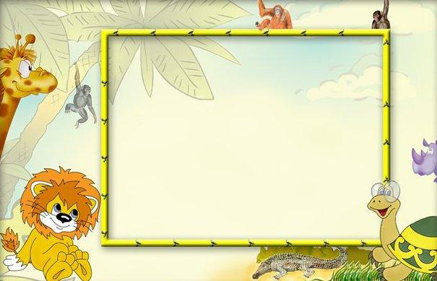
ФАКТОРЫ, СПОСОБСТВУЮЩИЕ РАЗВИТИЮ РЕЧИ.
Подготовила:
учитель-логопед
Дремченко В.Ю.

Slide 2
ФАКТОРЫ, СПОСОБСТВУЮЩИЕ
РАЗВИТИЮ РЕЧИ:
1.ЗВУКОВАЯ КУЛЬТУРА РЕЧИ
2.МЕЛКАЯ МОТОРИКА РУК
3.ДЫХАТЕЛЬНАЯ ГИМНАСТИКА
4.АРТИКУЛЯЦИОННАЯ ГИМНАСТИКА

Slide 3
Звуковая культура речи
Культура речи — это умение правильно, т. е. в соответствии с содержанием излагаемого, с учетом условий речевого общения и цели высказывания, пользоваться всеми языковыми средствами. Звуковая культура речи является составной частью речевой культуры. Дети дошкольного возраста овладевают ею в процессе общения с окружающими их людьми.
ПОЯВЛЕНИЕ ЗВУКОВ В РЕЧИ ДЕТЕЙ.
1. До 3-х лет - а, о, у, и, м, п, б, д, н, к, г, х, с, з.
2. В возрасте 3-4 лет -звук ы, звуки различаются по мягкости-твёрдости, глухости-звонкости, звук [ль].
3. В 4-5 лет - р, рь, ш, ж, ч, щ, л, ц.
4. В 5 лет все звуки речи должны произноситься в соответствии с возрастной нормой.

Slide 4
Развитие мелкой моторики рук. Пальчиковая гимнастика.
-Большое значение для развития речи имеет развитие мелкой моторики рук: лепка, мозаика, конструкторы, рисование, обводка, штриховка, работа с бусами, бисером, прищепками, шнуровка, расстегивание и застегивание мелких пуговиц, а также пальчиковые игры.
- Необходимо чередовать три типа движений: сжатие; растяжение; расслабление
- Пальчиковую гимнастику можно выполнять с помощью карандаша, массажного мячика.
- Пальчиковая гимнастика - активная, пассивная, активно-пассивная.

Slide 5
Пример пальчиковой игры

Slide 6
Общие правила выполнения дыхательной гимнастики
-вдох производится через нос; - плечи ребёнка остаются в спокойном состоянии (не поднимаются);
- выдыхать воздух следует плавно и длительно;
- щёки ребёнка не должны раздуваться (можно контролировать их при помощи рук на этапе разучивания упражнений).
И помните ,что достаточно 3-5 повторений!

Slide 7
Игры для развития речевого дыхания
Футбол
-Ветряная мельница/вертушка/
- Сдуваем пух с одуванчиков
- Задуваем свечи
-Пускаем мыльные пузыри
-Кораблик
-Шторм в стакане
- Снегопад
-Бабочка
-Листопад

Slide 8
Артикуляционная гимнастика
см. «Гимнастика для язычка»

Slide 9
РЕКОМЕНДАЦИИ РОДИТЕЛЯМ:
-Если ребёнок неправильно произносит какие-либо слова, звуки, не следует смеяться или передразнивать, а лучше повторить слово корректно и чётко.
-Договаривайте слова, не обрывайте речь на полуслове, пусть у ребенка будет образец чистой речи.
-В семье для ребёнка нужно создавать такие условия, чтобы он испытывал удовлетворение от общения с взрослыми, получал от них не только новые знания, но и обогащал свой словарный запас.
- Родители не только должны расширять кругозор ребенка, но и способствовать овладению ребенком правильной речью.

Slide 10
- Называйте вещи своими именами и не заменяйте их на звукоподражание.
-Проговаривайте четко окончания слов.
- Старайтесь не вставлять в каждую фразу бессмысленные восклицания: ой, какая! ой какой! Заменяйте эти слова на информативные: жёлтый, большой, твёрдый и т.д.
- Наглядный материал должен быть реалистичным и не зашумленным.
- Когда играете с ребенком в игрушки, называйте конкретные существительные для развития пассивного словаря.
- Читайте художественную литературу, стихи различных авторов.
- Развитие мелкой моторики (снимает умственную усталость, улучшает произношение, развивает речь).
- Очень важно, чтобы взрослые следили за своим произношением, говорили не торопясь, чётко произносили все звуки и слова.

Slide 11
Спасибо за внимание!

